Slide 1

O TRABALHO EM REDE INTERNACIONAL RUMO A SEGURANCA ALIMENTAR E NUTRICIONAL
Alzira Menete
Membro do Conselho Diretor da Rede Internacional para Segurança Alimentar (IFSN)

Slide 2
QUEM SOMOS?
IFSN / Internacional Food Security Network – é uma Rede Internacional para Segurança Alimentar composta por 31 países em 6 regiões.

Slide 3
COMO ESTAMOS ORGANIZADOS
Os 31 paises distribuidos em 6 regiões:
Asia: Bangladesh, Cambodia, India, Pakistan e Vietnam,
West Africa: Burkina Faso, Ghana, Senegal e Gambia,
East and Southern Africa - Ethiopia, Malawi e Uganda,
Central America: Guatemala, Honduras, Nicaragua e El Salvador,
South America: Bolivia, Colombia, Ecuador, Paraguay e Peru,
PALOP: Angola, Cape Verde, Guinea-Bissau, Mozambique, Sao Tome and Principe e Portugal

Slide 4
COMO ESTAMOS ORGANIZADOS?
East e Southern Africa (hospedado por ActionAid, Ethiopia)
PALOP (hospedado por ACTUAR, Portugal)
South America (hospedado por AIPE, Bolivia)
West Africa
(hospedado por SOS Sahel, Burkina Faso)
ASIA
(hospedado por INCIDN, Bangladesh)
SECRETARIADO INTERNACIONAL
(hospedado pela ActionAid)
Central America
(hospedado por ANTA, El Salvador)
Secretariados Regionais:

Slide 5
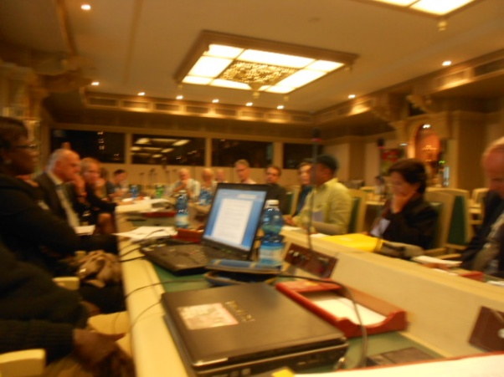
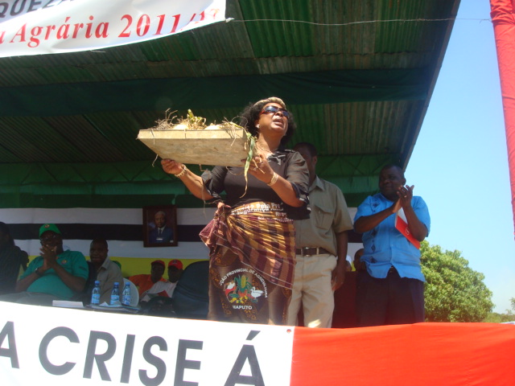
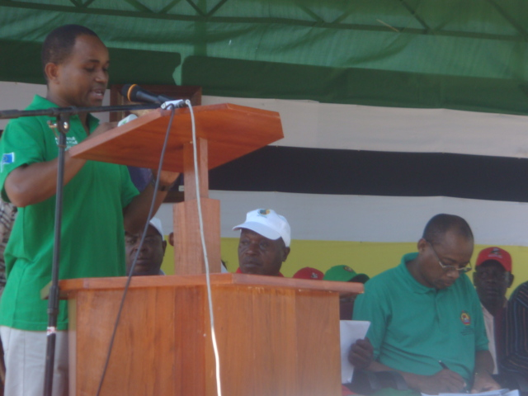
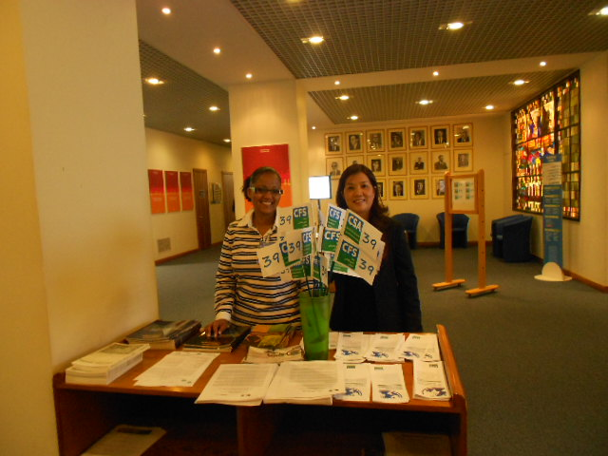
EM QUE TRABALHAMOS ?
Seguranҫa e soberania alimentar
Terra
Acesso aos recursos naturais
Agricultura sustentável
Diversidade alimentar
Culturas alimentares
Volatilidade de preҫos/ DHAA
Advocacia e lobbying /Dialogo:
  Forum Social Mundial
  Conferencia Regional da FAO
  CFS Plenaria

Slide 6
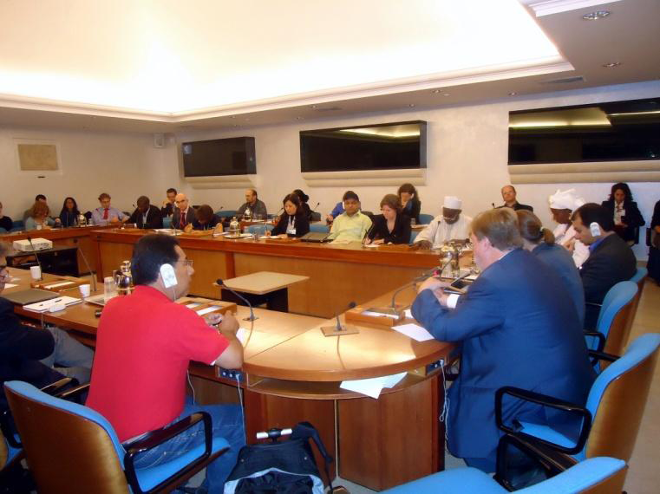
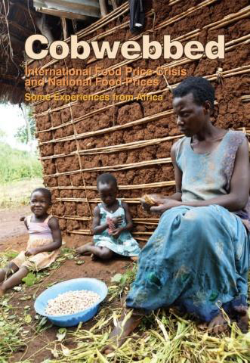
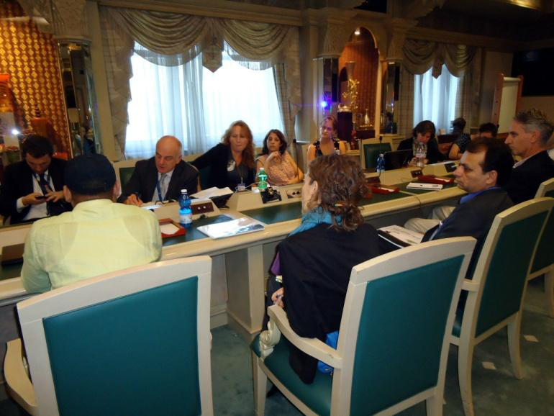
Lançamento do relatório sobre precos dos alimentos no 39 CFS, Roma-2012
CFS
CSM
IFSN
Encontro com o Secretário Geral das UN Dr. David Nabarro

Slide 7
COM QUEM TRABALHAMOS?
Redes regionais que trabalham com segurança alimentar e nutricional
Organizações da sociedade civil
ONGs
Governos

Slide 8
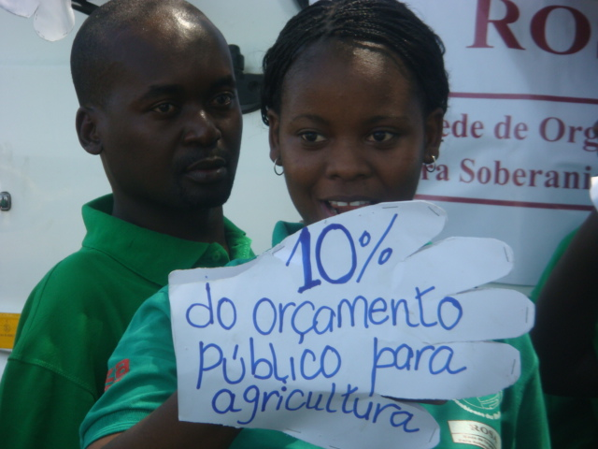
OS DESAFIOS EM AFRICA
  Reconhecer o direito humano
  a alimentação adequada em países sem recursos
  A renda é baixa
  O estado não consegue pagar subsídios de
  desemprego
  Insuficiente investimento em pesquisa e
  desenvolvimento para produção e processamento
  Empresas privadas não tem dinheiro para investir
  Estrangeirismo alimentar
  Baixa consciência sobre nutrição / Problema cultural/religião/nutricão

Slide 9
Experiência de Moçambique
Participação da Sociedade Civil/ROSA/IFSN Moçambique em dois processos com sucesso:
1. ESAN II e PASAN –– inclusão DHAA
2. Lei do DHAA – Faltando ratificação

Slide 10
ESAN II e Lei DHAA
SETSAN
(Secretariado Técnico para SAN – MINAG)
Participação da Sociedade Civil Mocambicana/ROSA/IFSN Moc.

Slide 11
MUITO OBRIGADA!
ALZIRA MENETE ABIODES/ROSA/IFSN/Mocambique
(alzira.menete@gmail.com)
(Membro do Conselho Diretor da Rede IFSN)
Para mais informação relacionada ao acesso de material: Sr. Hillol Sobhan, Communication Adviser
International Food Security Network (IFSN)
Email: hillol.sobhan@actionaid.org
www.ifsn.info

